Slide 1

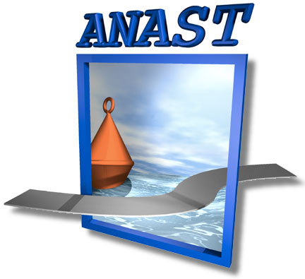



LBR-5,
UN MODELE INTEGRE D’OPTIMISATION DES STRUCTURES NAVALES ET HYDRAULIQUES
ANAST Université de Liège & DN&T

Slide 2
OBJECTIFS DE LA RECHERCHE
  OPTIMISATION STRUCTURELLE,
  OPTIMISATION DU COUT DE CONSTRUCTION
  ACCESSIBLE DES L’AVANT-PROJET,
  MODELE POLYVALENT
      CONSTRUCTIONS NAVALES et OFFSHORE
      STRUCTURES HYDRAULIQUES (GENIE CIVIL)
ANAST ULg

Slide 3
Définition
RESTRICTIONS
Initialisation
Variables Xi i=1,N
Définition
Fct. OBJECTIF
Evaluation
Restrictions
Evaluation
Fct.
Objectif
Analyse Structure
- FEA
- LBR-4
Sensibilité
Optimisation
-CONLIN-
Optimum ?
L.B.R.-5
OUI
NON
Amélioration de la
Conception
----------
Recherche de la
Conception Optimale"
SOLUTION
optimale

Slide 4
COMPOSANTS DU PROCESSUS D’OPTIMISATION
  X_{i} i = 1, N les N variables de conception
  avec X_{i min} ≤ X_{i} ≤ X_{i max} i = 1,N
  F(X_{i}) la fonction objectif à minimiser,
  C_{j}(X_{i}) ≤ CM_{j} j = 1,M
  les M1 restrictions structurelles et
  M2 restrictions géométriques

Slide 5
1 PANNEAU RAIDI
- variables de conception -
ANAST ULg

Slide 6
VARIABLES DE CONCEPTION
  Epaisseur du bordé
  Dimensions et entredistance des longitudinaux
  Idem pour les transversaux
ANAST ULg

Slide 7
FLOW CHART of L.B.R.-5
DESIGN VARIABLES
X(i), i =1,N
Material Cost
Class
Details of
Conception
COST
RESTRI
User
σ
Production
Costs
u,v,w
OPTI
Sult
Ultimate Strength
(Check)
Moment Ultime
Poutre Nav.
ANAST ULg

Slide 8
LBR-5 --> Optimization Algorithm
Responses → Implicit & Non Linear
CONSTRAINED PROBLEM
→ CONVEX LINEARIZATION ←
--> CONLIN
Responses → Explicit & Linear
CONSTRAINED PROBLEM
Weight or Cost
→ DUAL APPROACH ←
Unconstrained, Explicit & Linear
Problem → EASY
Needs only 10 iterations.
Convergence in Feasible Space

Slide 9
CONLIN
PRACTICAL ANALYSIS :
CONSTRAINED & NON LINEAR
A SERIE OF
CONVEX APPROXIMATED PROBLEM
(Convex linearization with constraints)
DUAL APPROACH
QUASI UN-CONSTRAINED METHODS
( λ ≤ 0)
(resolution with the conjugate gradient or Newton Methods)
ANAST ULg

Slide 10
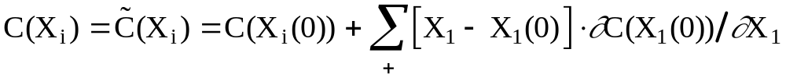
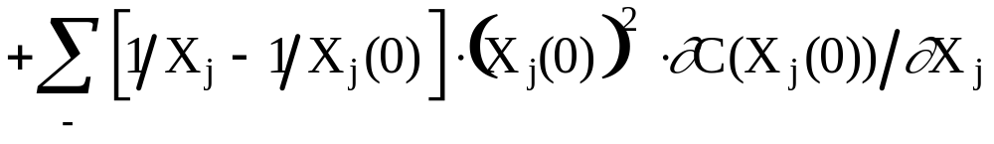
CONVEX LINEARISATION
Linearization with X
Linearization with 1/X
Linéarisation with X if ∂C/ ∂x > 0 and
with 1/X if ∂C/ ∂x < 0

Slide 11
- Convex Approximations -
C1(X) = 5 X₂ - X₁² - 10 ≤ 0
C2(X) = 5/4 X₂² + 16 / X₁² - 13 ≤ 0
En X(0) = (2,2) :
C1(2,2) = C2(2,2) = -4
∂C1(2,2)/∂X = ∂C2(2,2)/∂X = (-4 , 5)
With X : 5 X₂ - 4 X₁ - 6 ≤ 0
With 1/X :-20/X₂ + 16/X₁ - 2 ≤ 0
Convexe : 5 X₂ + 16/X₁ - 22 ≤ 0
ANAST ULg

Slide 12
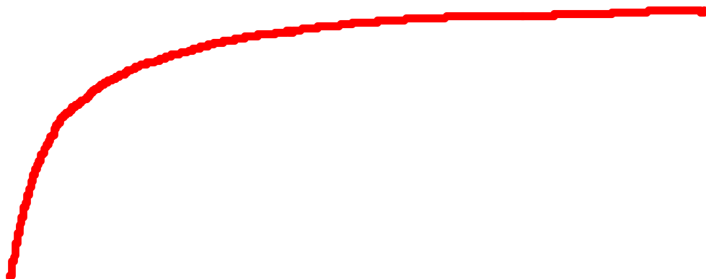
- Approximations Convexes -
CONCAVE
RECIPROQUE : 1/X
C1(X) = 5 X₂ - X₁² - 10 ≤ 0
Linéaire en X :
5 X₂ - 4 X₁ - 6 ≤ 0
En X(0) = (2,2) :
C1(2,2) = C2(2,2)
∂C1(2,2)/∂X = ∂C2(2,2)/∂X
CONVEXE : 5 X₂ + 16/ X₁ - 22 ≤ 0
C2(X) = 5/4 X₂² + 16 / X₁² - 13 ≤ 0
Domaine admissible
ANAST ULg

Slide 13
SENSIBILITY ANALYSIS
AT EACH ITERATION OF THE OPTIMISATION PROCESS, we need :
  XI= X_{o} ; F(X_{o}) and C(X_{o})
  ∂F(X_{o})/ ∂XI and ∂C(X_{o})/ ∂XI
  = Sensibilities
ANAST ULg

Slide 14
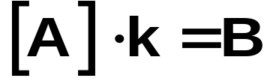
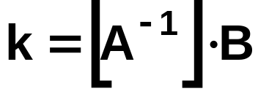
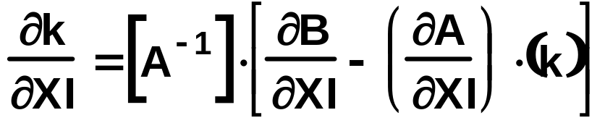
SENSIBILITY ANALYSIS
ANALYTIC COMPUTATION
  Explicit Equation: Direct Analysis
  Implicit Equation:
    1st step :
    2nd step :
FINITE DIFFERENCES
  With iterative method (Ex: Subr. Buckle)
ANAST ULg

Slide 15
AVANTAGES de CONLIN
  Nombre réduit d’itérations ( N < 10, 15 )
  Convergence dans le domaine admissible
  ...
ANAST ULg

Slide 16
LISTE DES RESTRICTIONS
  BORNES : X_{i min} ≤ X_{i} ≤ X_{i max}
    pour chaque variable
  RESTRICTIONS GEOMETRIQUES
    pour chaque panneau
  RESTRICTIONS STRUCTURELLES
    pour chaque panneau
    relative à la structure globale
ANAST ULg

Slide 17
BORNES : X_{i min} ≤ X_{i} ≤ X_{i max}
  Limitations technologiques
    Fabrication
    Usure
    Corrosion
    Dimensions commerciales
    …
ANAST ULg

Slide 18
RESTRICTIONS GEOMETRIQUES
Rigidité relative âme/bordé
3 δ - h ≤ 0 (cohérence)
Élancement des semelles :
8 ≤ w/t ≤ 16
Cohérence du profilé
t - 2.d ≤ 0
(soudabilité)
ANAST ULg

Slide 19
RESTRICTIONS STRUCTURELLES
  ELEMENTS CONCERNES
    Panneaux raidis
    Cadres
    Structure d’ensemble
  ETATS LIMITES
    Etats limites de service
    Etats limites ultimes
ANAST ULg

Slide 20
RESTRICTIONS STRUCTURELLES
- Flexion d’ensemble -
FLEXION DE LA POUTRE NAVIRE
ANAST ULg

Slide 21
RESTRICTIONS STRUCTURELLES
- Panneaux raidis orthotropes -
ANAST ULg

Slide 22
RESTRICTIONS STRUCTURELLES
- Contraintes primaires et secondaires -
Cadres secondaires
ANAST ULg

Slide 23
RESTRICTIONS STRUCTURELLES
- Contraintes locales -

Slide 24
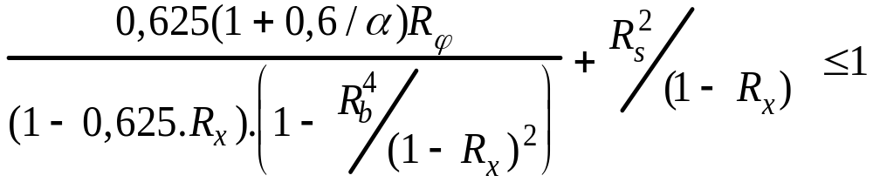
RESTRICTIONS STRUCTURELLES
- Contraintes locales : voilement -
σ _{cr} = Κ . Ε . (δ/b)²
R_{x} = σ _{x} /(σ _{x})_{cr}
ANAST ULg

Slide 25
RESTRICTIONS
STRUCTURELLES
- Panneaux Intercostaux
- Poutre Colonne
27 octobre 1998
ANAST ULg

Slide 26
RESTRICTIONS STRUCTURELLES
- Instabilité des panneaux intercostaux -
Modèles
  Paik
  (Form. empirique)
  Hughes (Form. Rationnelle)
  Imperial College (Form. Rationnelle)
    Equation de Perry
    Equation d’interaction
ANAST ULg

Slide 27
Résistance Ultime d’Ensemble
(Calcul Direct : modèle de PAIK)
Début de SAGGING Modèle Modèle Plastific.
Plastific. Paik Cadwell totale
ANAST ULg

Slide 28


COUT de CONSTRUCTION
Matériaux &
Consommables
Main d’œuvre
Frais généraux

Slide 29
- Modèle Coût de L.B.R.-5 -
COUT = Fct { δ } { h,d,w,t (long.) } { Δ_{long} } { h,d,w,t (Trans.) }
{ Δ_{trans} }
ANAST ULg

Slide 30
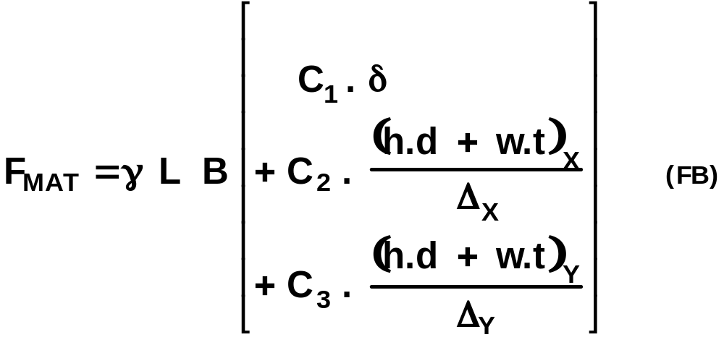
- Coût des Matériaux -
(Fct. Objectif Poids)
ANAST ULg

Slide 31
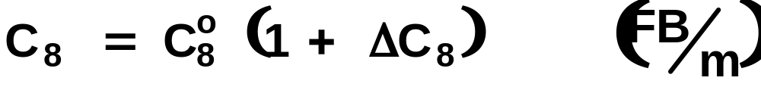
- Coût des Consommables -
MANUEL
SEMI-AUTOMATIQUE
WELDCOST - E.S.A.B. SA
(CEWAC)

Slide 32
Décomposition des Tâches
Bateau --> Blocs
Blocs --> Modules
Modules --> Panneaux et sous ensembles
Panneaux --> Eléments (bordé, raidisseurs, ..

Slide 33
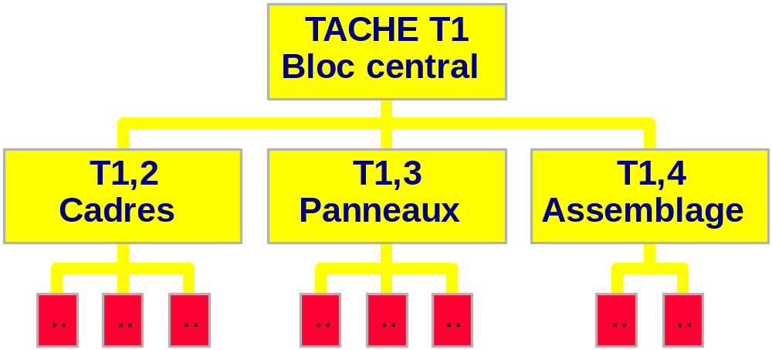
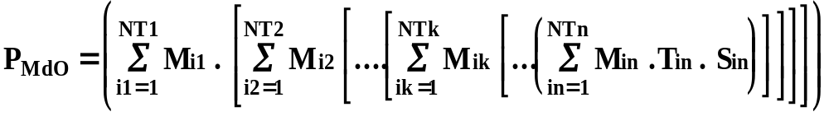
Coût de la Main d’œuvre
NT = Nombre de tâches standards différentes (i=1,NT),
T_{i} = Charge de travail pour la tâche standard i
(heures-hommes),
M_{i} = Nombre d’occurrences de la tâche T_{i} ,
S_{i} = Coût horaire de la MdO pour la tâche T_{i} (FB/h-h)

Slide 34

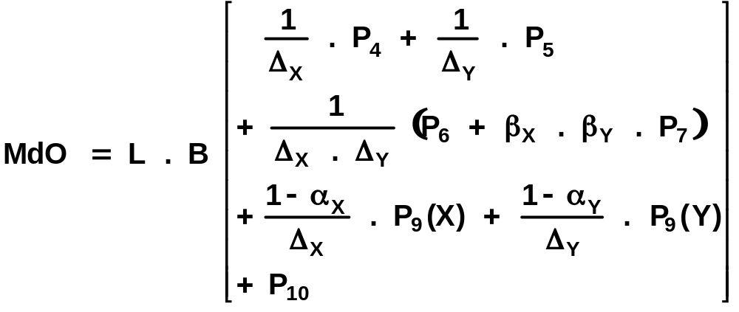
- Coût de la Main d’œuvre -
ANAST ULg

Slide 35
Avantages du modèle LBR-5
CONCLUSION
Avant-projet,
Optimisation du coût de production,
Polyvalence,
Versatilité (Opt. Orientée modules),
Calculs directs,
Dr. Ing. RIGO Ph. ANAST Université de Liège

